Slide 1

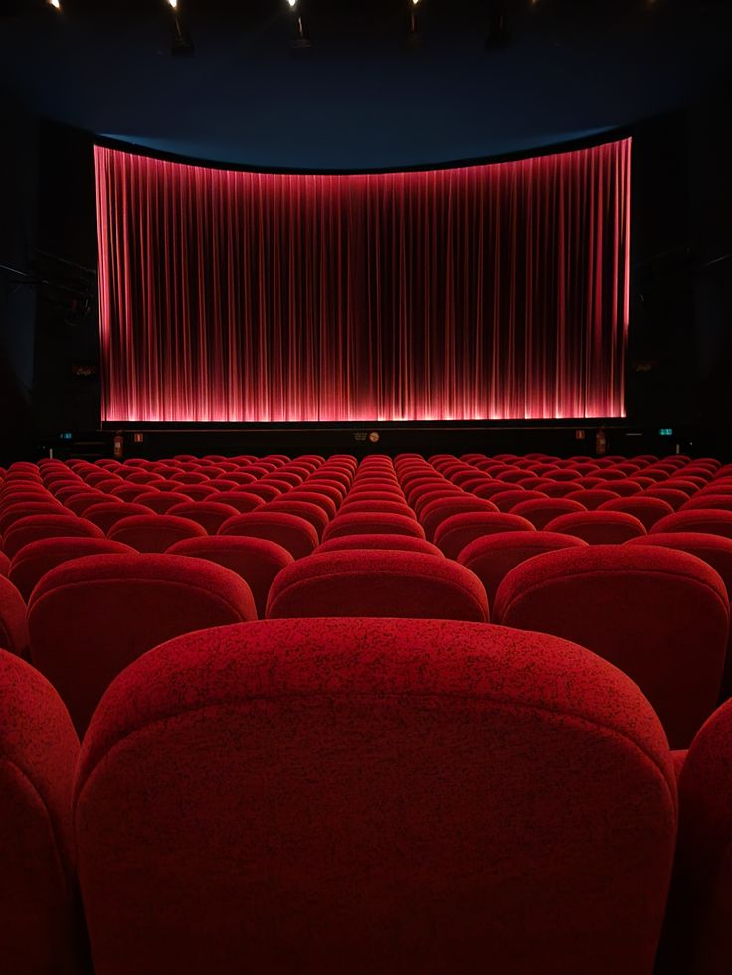

APPLICATION WEB DE GESTION DE CINÉMA
Réalisé par :
• Ait Hmmouch Wafae
• Elgharzaoui Chaimaa
• Encadré par : Khadija

Slide 2

NTRODUCTION
I
Le projet CineTech est une application web dédiée à la gestion d’un cinéma moderne. Il a pour objectif de faciliter la consultation des films, la réservation des places et la visualisation des informations liées aux séances. Ce projet s’inscrit dans un cadre académique et vise à mettre en pratique les notions de développement web, d’organisation d’une application et d’intégration d’API externes, tout en proposant une interface moderne et intuitive inspirée des plateformes de cinéma professionnelles

Slide 3
p
ROBLEMATIQUE
Comment concevoir une application web moderne permettant de gérer efficacement les films, les séances et les réservations tout en évitant les conflits de places
2020

Slide 4

o
BJECTIFS DU PROJET
Développer une application web de gestion de cinéma
• Automatiser la réservation des places
• Gérer les séances par film et par horaire
• Offrir une interface moderne et intuitive
• Fournir des statistiques via un tableau de bord
• Exploiter une API cinéma réelle

Slide 5
T
CHNOLOGIES UTILISEES
HTML5 : structure des pages
• CSS3 : design moderne (gris / noir)
• JavaScript (ES6) : logique métier
• LocalStorage : stockage des réservations
• Chart.js : graphiques statistiques
• API OMDB : données cinéma externes

Slide 6
F
ONCTIONNALITÉS PRINCIPALES
• Consultation des films disponibles
• Affichage dynamique des horaires
• Réservation de places par séance
• Sélection visuelle des sièges
• Gestion indépendante des salles par film et horaire
• Tableau de bord (KPI)
• Intégration API (OMDB)

Slide 7
ARCHITECTURE DE L’APPLICATION
Séparation claire :
Interface utilisateur
Logique JavaScript
Données locales
Gestion des salles par clé :
Film + Horaire
Organisation modulaire du code
Application côté client (front-end)

Slide 8
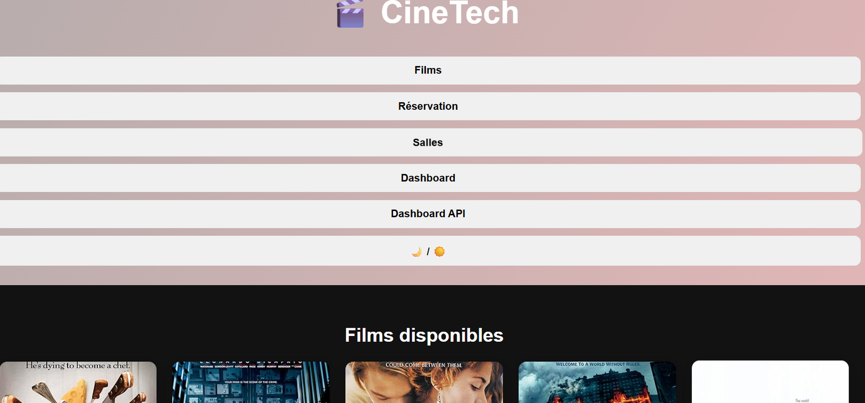
Résultats obtenus
L’application CineTech permet une gestion fiable des réservations de cinéma.
Chaque séance (film + horaire) possède une salle indépendante.
Les conflits de réservation ont été totalement éliminés.
Les places réservées restent mémorisées même après rechargement de la page.
L’interface est fluide, moderne et facile à utiliser.
Les données statistiques sont affichées en temps réel.
L’intégration de l’API OMDB enrichit l’application avec des informations réelles sur les films.

Slide 9

Conclusion et perspectives
L’application CineTech permet une gestion fiable des réservations de cinéma.
Chaque séance (film + horaire) possède une salle indépendante.
Les conflits de réservation ont été totalement éliminés.
Les places réservées restent mémorisées même après rechargement de la page.
L’interface est fluide, moderne et facile à utiliser.
Les données statistiques sont affichées en temps réel.
L’intégration de l’API OMDB enrichit l’application avec des informations réelles sur les films.

Slide 10
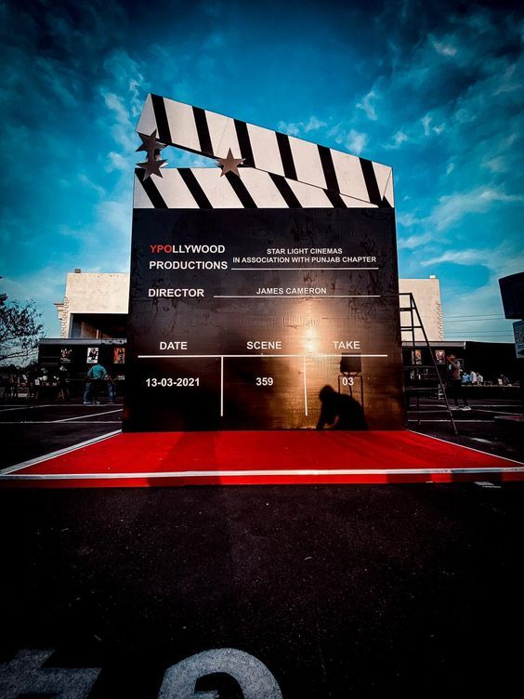
thank you

